Slide 1
BİLGİ GÜVENLİĞİ 6. HAFTA
SİMETRİK ALGORİTMALAR

Slide 2
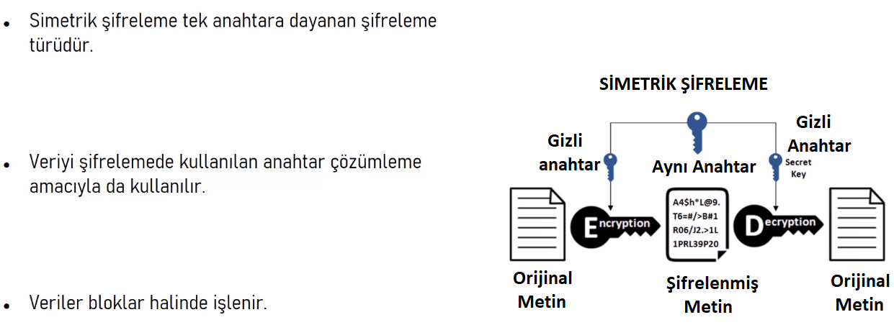
SİMETRİK ŞİFRELEME

Slide 3
SİMETRİK ŞİFRELEME
Simetrik şifrelemede karakterlerin yerine bit kullanılır (a->b yerine a->00010110)

Slide 4
SİMETRİK ŞİFRELEME
Veriler blok halinde şifrelendiği için blok şifreleme tabanlı bir sistemdir. Bu nedenle blok şifrelemenin 2 önemli esasını barındırır:
Karışıklık (Confusion): anahtar ile orijinal metnin arasındaki ilişkinin gizlenmesidir. (a harfine karşılık gelen anahtar değerine bakarak b harfinin değerini tahmin etme)
Yayılma (Diffusion): Orijinal metnin istatistiklerini şifreli metnin daha geniş bir alanına yayarak gizlenmesini sağlar («Merhaba» yazısı için 128 bitlik bir hash değerinin üretilmesi gibi)

Slide 5
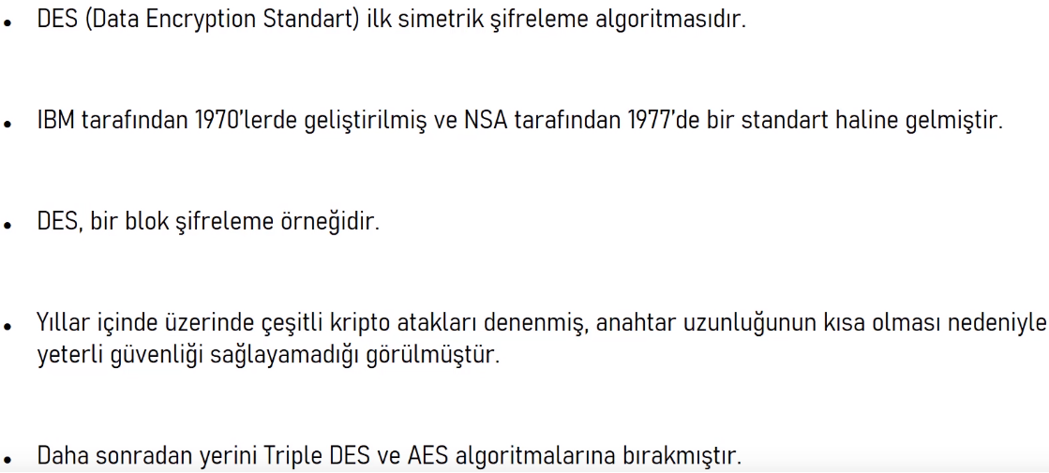
DES (Data Encryption Standard) Algoritması

Slide 6
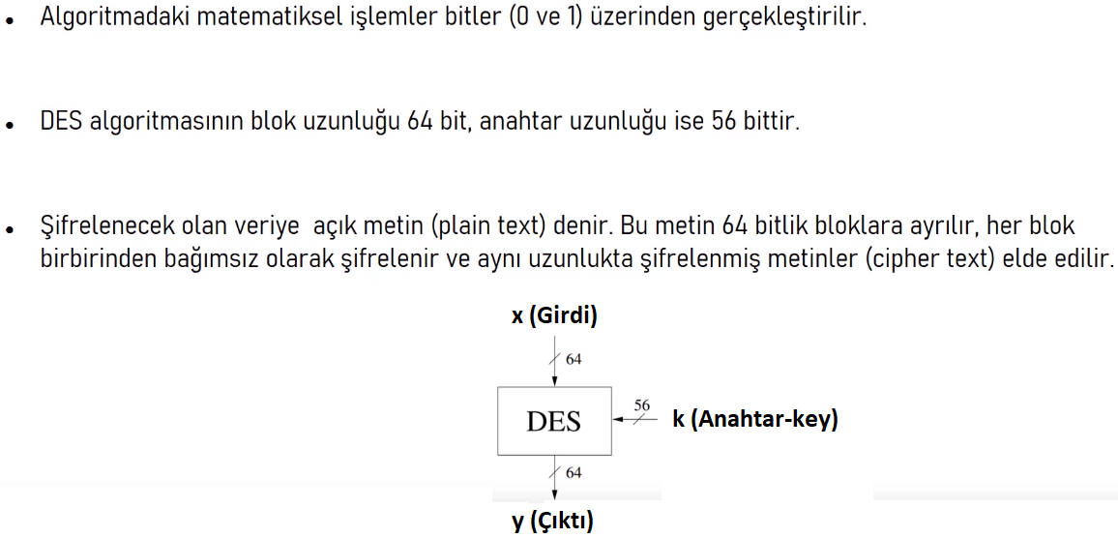
DES Algoritmasının Yapısı

Slide 7
DES Algoritmasının Yapısı-Anahtar Uzunluğu
Normalde anahtar uzunluğu da 64 bittir. Ancak, 8 bit parite bit olarak ayrılır. Parite bit, her 7 bitin yanına eklenen bir kontrol bitidir. Bu bit, 7 bit içerisinde tek sayıda 1 biti varsa 1 olarak eklenir ve o diziyi çift yapar. Çift sayıda bit varsa 0 olarak eklenir. Bu durum, bitlerin kontrolü için kullanılır.

Slide 8
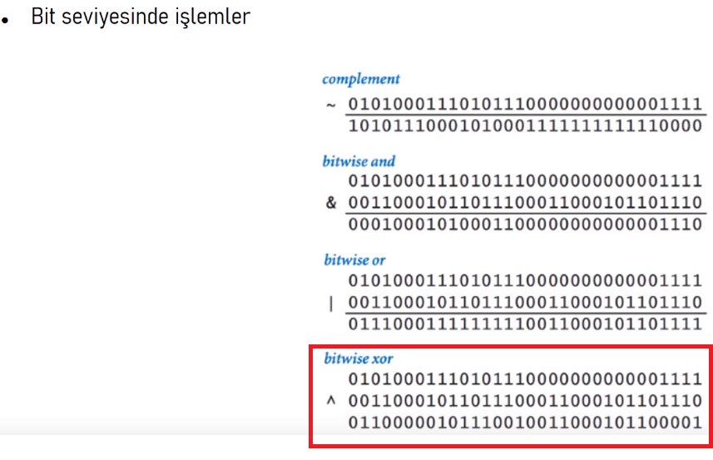
DES Algoritmasının Yapısı
Şifreleme işlemi yapılırken kullanılan mantıksal işlem XOR’dur. XOR, farklı bitler için 1 çıktısını üretirken (0-1 ->1 , 1-0 ->1), aynı bitler için 0 çıktısını üretir (0-0 ->0 , 1-1 ->0).

Slide 9
DES Algoritmasının Yapısı
DES Algoritması genel itibari ile 3 adımdan oluşur.
Başlangıç Permütasyonu işlemi (Initial Permutation - IP)
16 defa tekrar eden şifreleme işlemi (16 Round)
Tersine Permütasyon işlemi (Inverse Permutation)

Slide 10
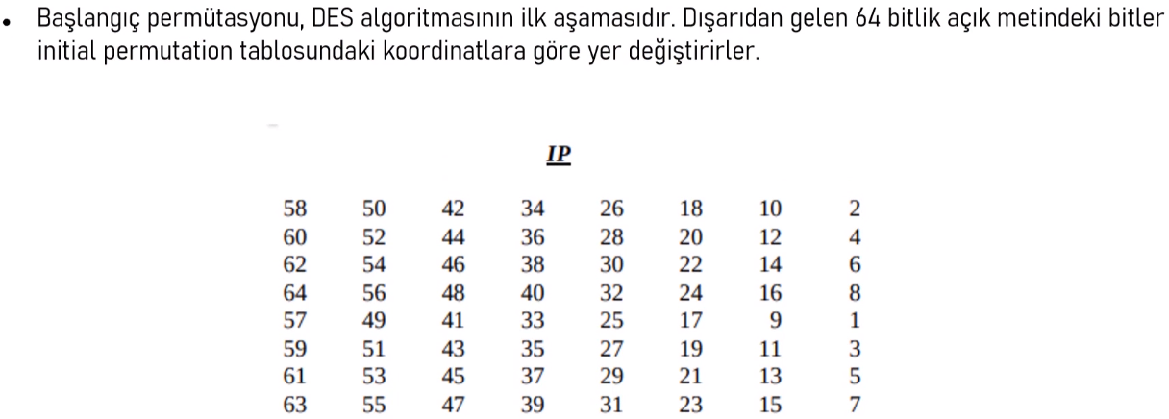
DES Algoritması-Başlangıç Permütasyonu
Veriler 64 bitlik bloklar haline getirildikten sonra bu blokların her birine 16 Round’luk şifreleme işlemi uygulanır. 64 bitlik bloklara yerleştirilen veriler, sıralı düzenden çıkarılır ve permütasyon tablosundaki indeksleme sırasına göre karıştırılır.

Slide 11
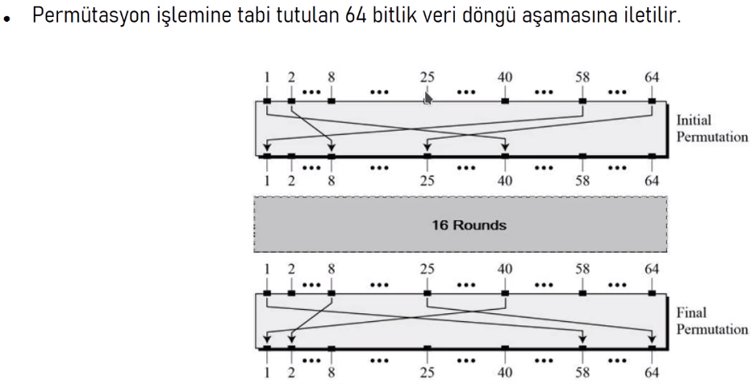
DES Algoritması-Başlangıç Permütasyonu
Aşağıdaki şekilde görüldüğü gibi permütasyon işlemi sonrası 1. bit 40. bitin yerine, 2. bit 8. bitin yerine, 58. bit 1. bitin yerine yazılmıştır-yerini almıştır.

Slide 12
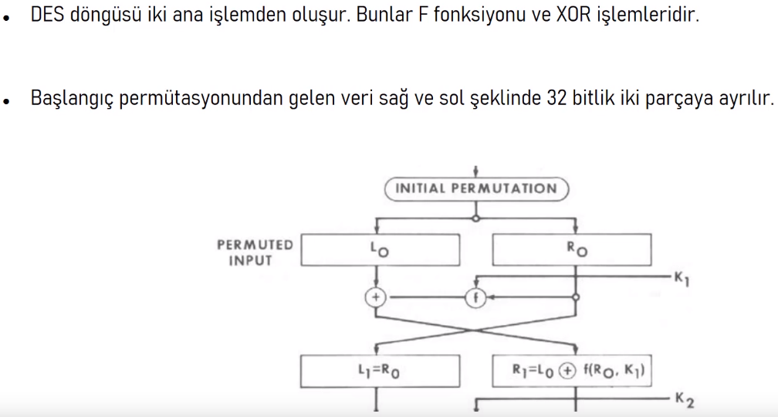
DES Algoritması-DES Döngüsü (Round)

Slide 13
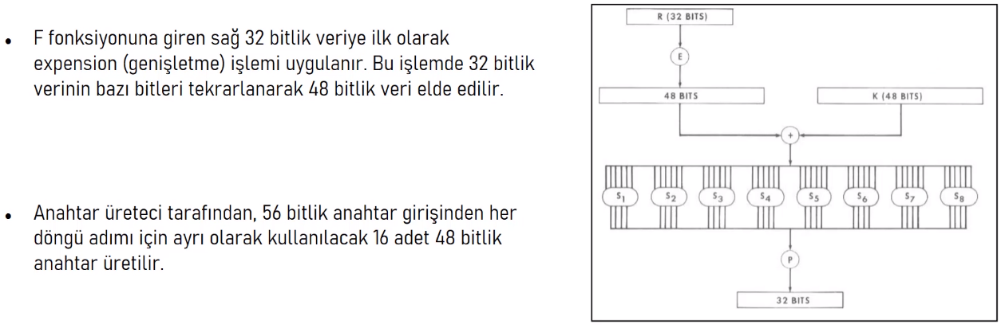
DES Algoritması- F Fonksiyonu

Slide 14
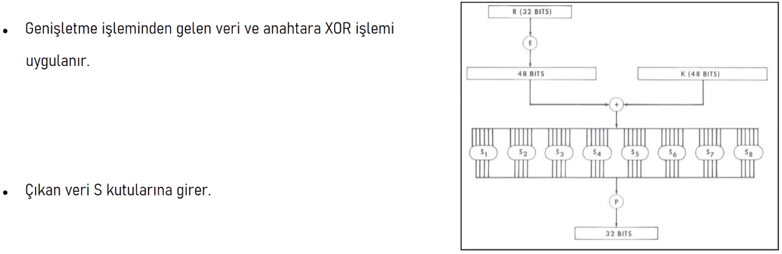
DES Algoritması- F Fonksiyonu
S kutusu (S box), verilerin işlendikten sonra yerleştirildiği bloklardır. 8 adet S kutusu vardır. Bu kutuların girişi 6 bit (6x8 = 48 bit), çıkışı ise 4 bittir (4x8 = 32 bit – başlangıçtaki bit sayısı)

Slide 15
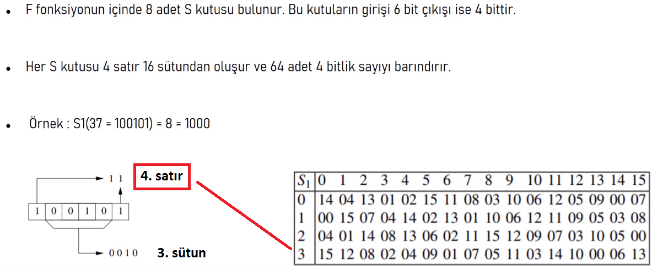
DES Algoritması- S Kutusu
S kutusunun girişindeki 6 bitin ilk ve son biti (şekildeki 1 ve 1), yan yana dizilir ve ikili tabandaki karşılığına bakılır. 0011 = 0+0+2.1+1.1 = 2+1=3. Bu işlemin sonucu olan sayının S kutusundaki satır indeksine gidilir (4. satır).

Slide 16
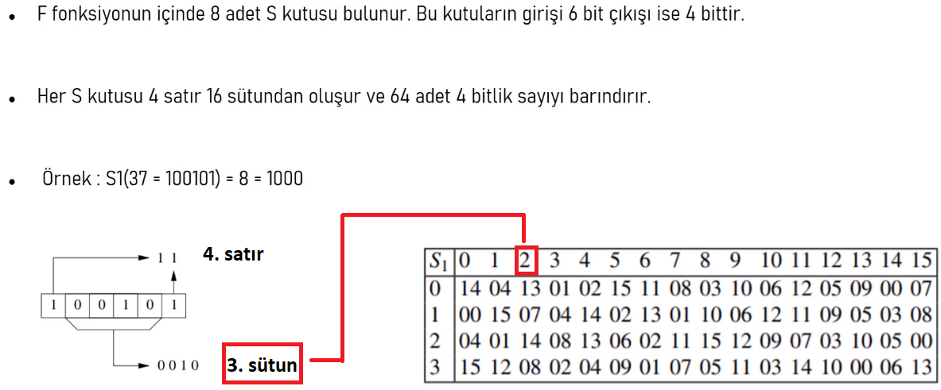
DES Algoritması- S Kutusu
Daha sonra ortadaki 4 bit yan yana yazılır ve ikili sistemden onluk sisteme çevrilir. Örneğimize göre, 0010 -> 8.0+4.0+2.1+1.0 = 2. Bu işlemden çıkan sonuca ait sütun indeksine gidilir (2 değeri, 3. sütunda yer alıyor).

Slide 17
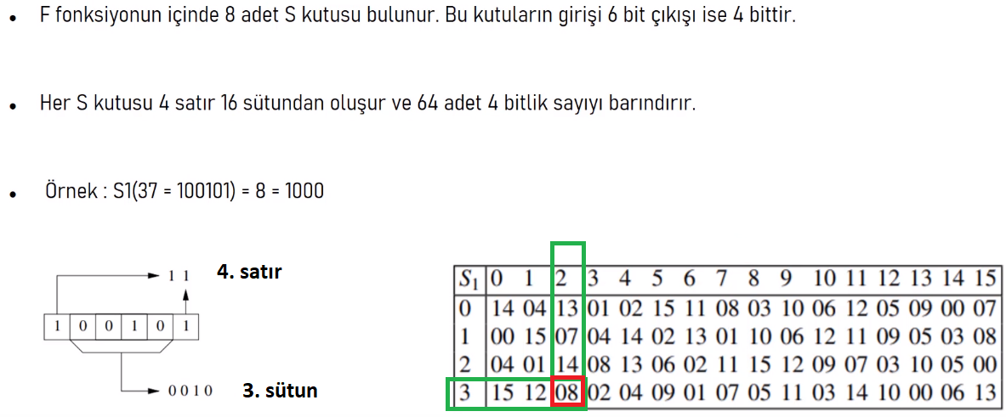
DES Algoritması- S Kutusu
Son olarak, 4. Satır (3 numaralı indeks) ve 3. sütunun (2 numaralı indeks) kesişimi olan değer, girdi sayısı olan 37’nin yeni değeri olur. Yani 37’nin yeni değeri 8 olur (ikili sistemde 1000).

Slide 18
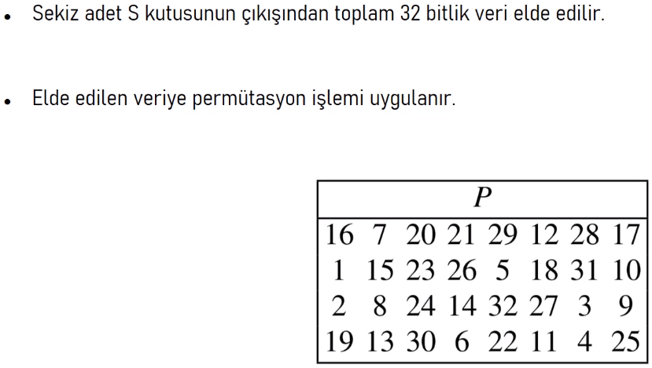
DES Algoritması- F Fonksiyonu
S kutusu ile orijinal bit sayısı (başlangıçtaki bit sayısı) elde edildikten sonra bu bitlere de tekrar bir permütasyon işlemi daha uygulanıyor ve f fonksiyonu tamamlanıyor.

Slide 19
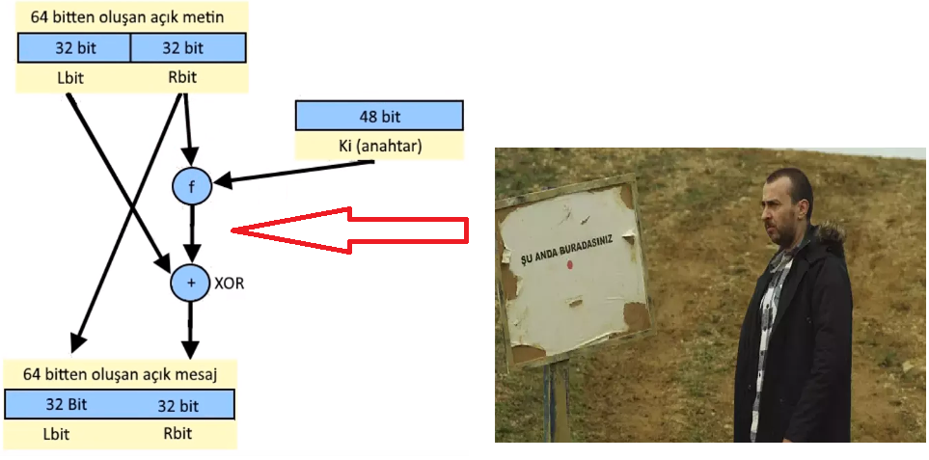
DES Algoritması- XOR İşlemi

Slide 20
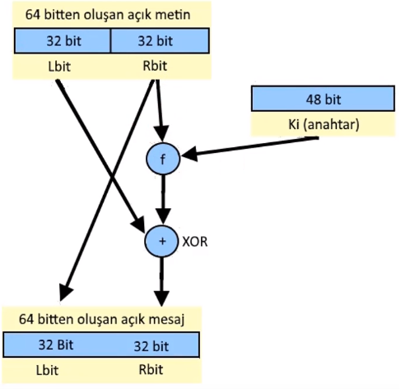
DES Algoritması- XOR İşlemi
Şu ana kadar yaptığımız tüm işlemleri, en başta 2 gruba ayırdığımız 32 bitlik verilerden sağ taraftaki (R) 32 bitlik veriye uygulandığını düşünün. XOR işlemi, bu aşamalardan geçmiş sağ taraftaki 32 bitlik veri ile hiçbir işlemden geçmemiş sol taraftaki 32 bitlik veri arasında uygulanır ve oluşan yeni veri bir sonraki adımın (Round’un) sağ taraftaki 32 bitlik verisi olur.

Slide 21
DES Algoritması- XOR İşlemi
2. Adımda ise aynı işlemler sol taraftaki 32 bitlik veriye uygulanacak ve sağ taraftaki veri ile XOR işlemine tâbi tutulacak. 16 Round boyunca tekrar eden bu işlemler ile sağ taraftaki veriler 8 defa, sol taraftaki veriler de 8 defa şifrelenecektir.

Slide 22
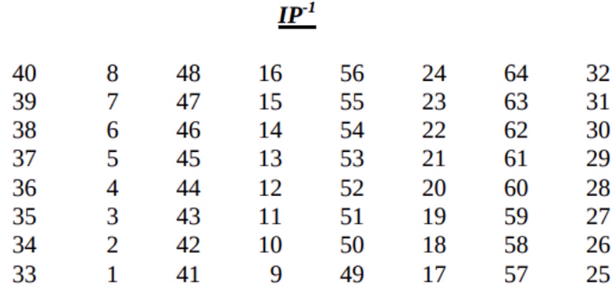
DES Algoritması- Ters Permütasyon İşlemi
Ters Permütasyon, DES Algoritmasının son adımıdır. Başlangıç permütasyonundaki işlem tersten uygulanır ve 64 bitlik şifrelenmiş metin (cipher text) çıkışa verilir.

Slide 23
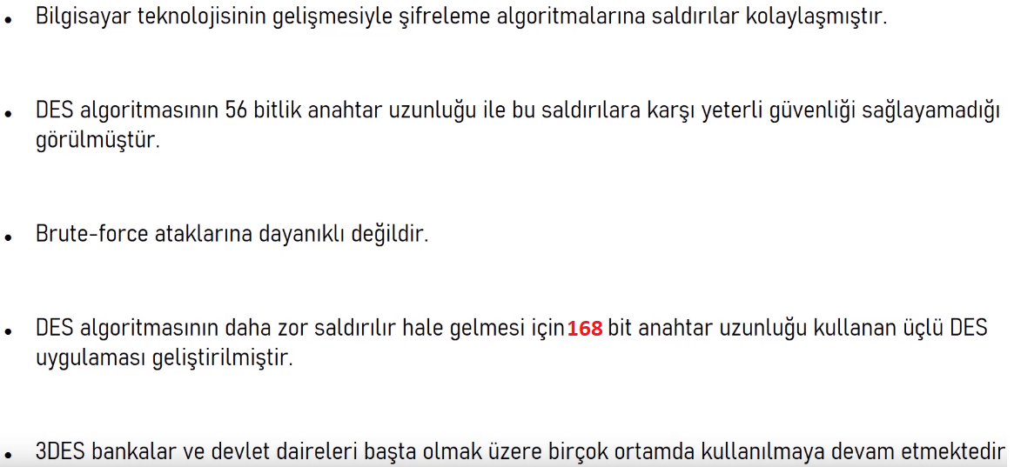
DES Algoritmasının Güvenliği

Slide 24
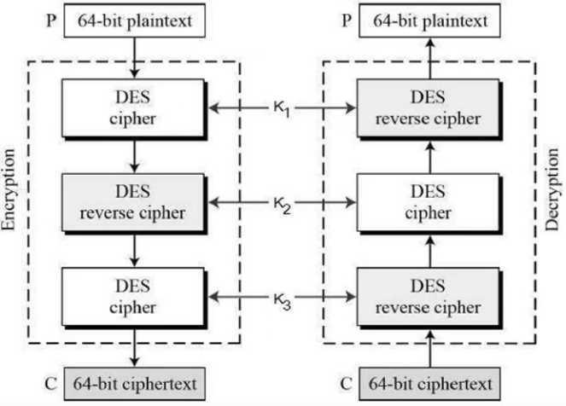
Triple DES (3DES) Algoritmasının Yapısı

Slide 25
KAYNAKLAR
Mehmet Akif AKKAYA

